Slide 1
Visi Kesehatan Bangsa:
Mewujudkan Indonesia Sehat
Bebas Tuberkulosis
Drg Putih Sari
Asia Pacific Regional Co-Chair of Global TB Caucus
Forum Ilmiah Tahunan (FIT) IAKMI
“Memperkuat Komitmen Pemimpin Bangsa dalam Transformasi Sistem Kesehatan Nasional“
FKM Universitas Indonesia, 9 – 12 November 2023

Slide 2
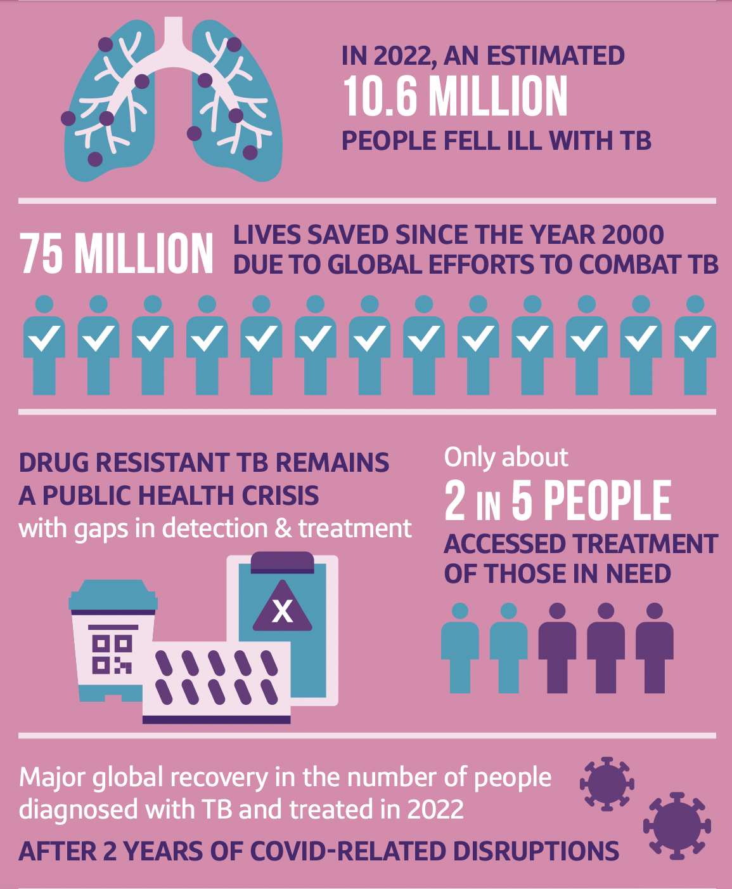
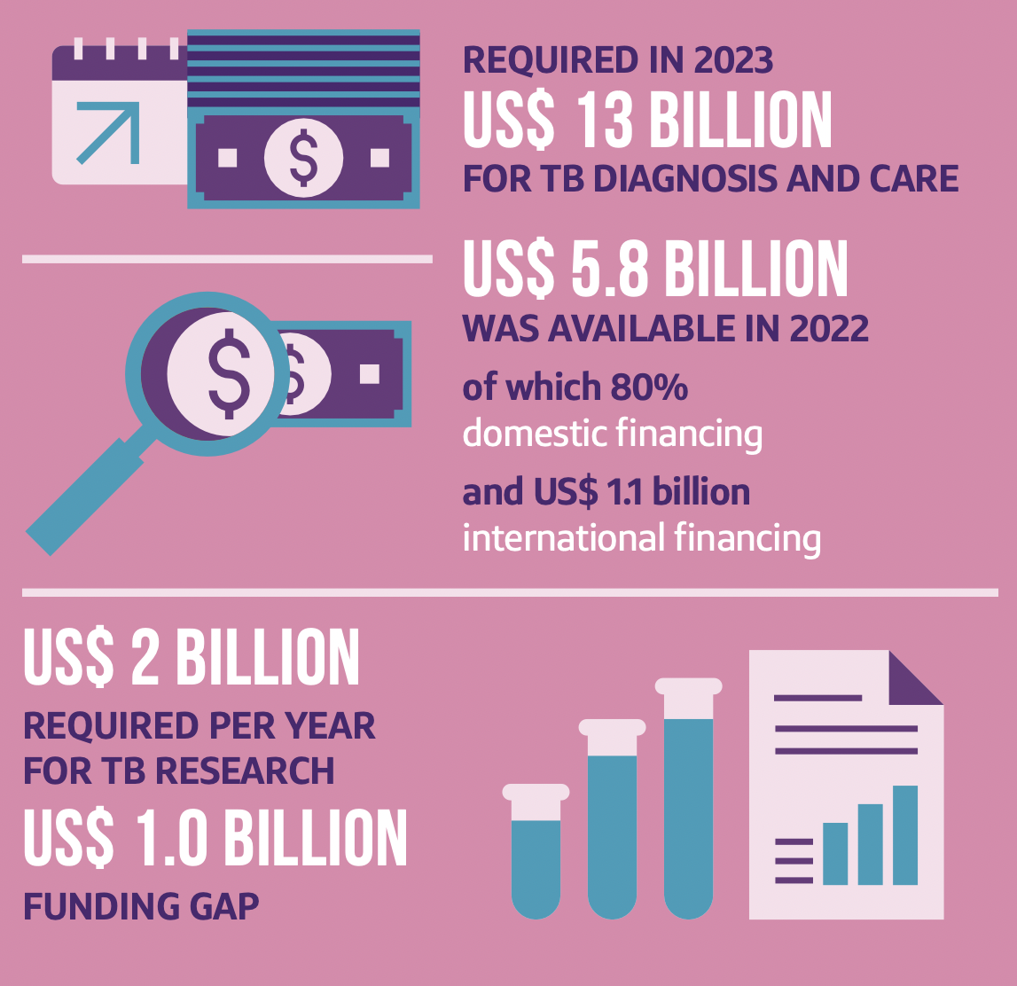
Situasi Global
Sumber: WHO Global TB Report 2023

Slide 3
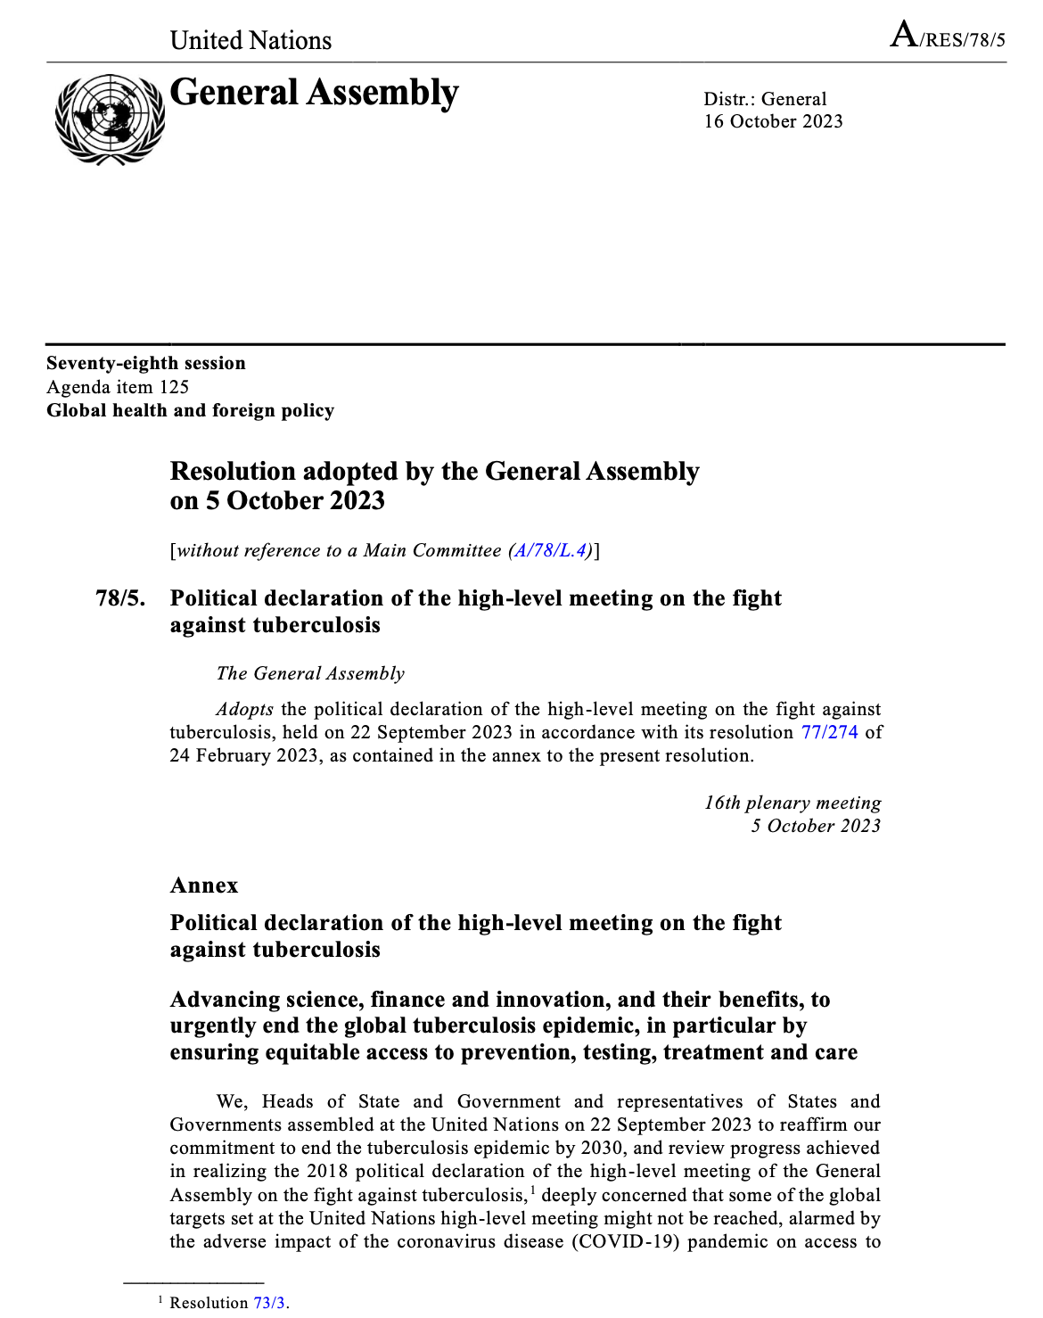
UN High Level Meeting on TB
Milestone Global tahun 2027:
45 Juta
orang yang dengan TBC
mendapatkan diagnosis dan pengobatan
yang berkualitas
90%
orang yang berisiko tinggi terkena TBC diberikan pengobatan pencegahan
100%
orang dengan TBC memiliki akses terhadap paket kesehatan dan tunjangan sosial
$22 Miliar
pendanaan untuk pencegahan, diagnosis, pengobatan dan perawatan tuberkulosis yang berkualitas

Slide 4
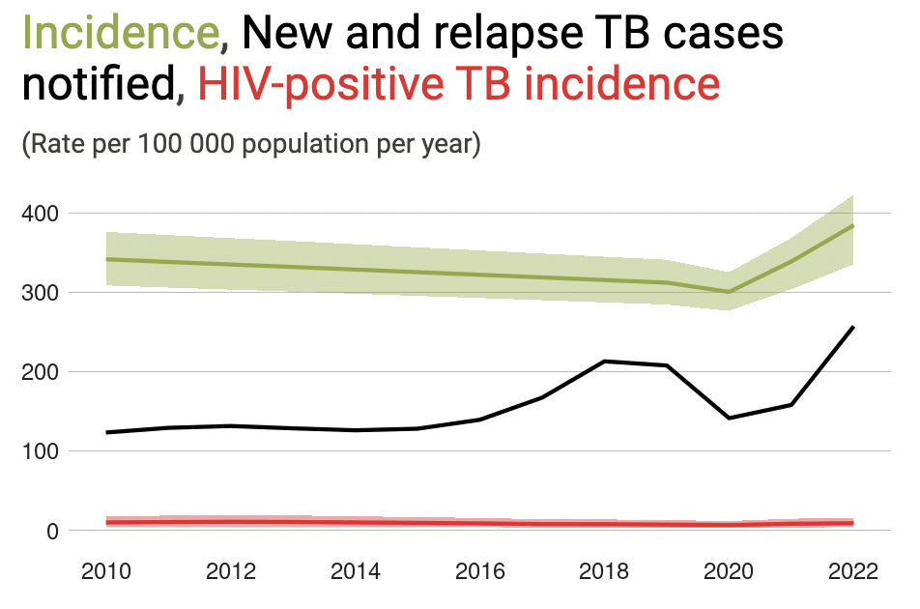
Situasi Indonesia
1,060,000
Estimasi Insidensi TBC
Peringkat 2
Kasus TBC di Dunia
1 dari 10
Sumber: WHO Global TB Report 2023
Orang dengan TBC di Dunia, berada di Indonesia

Slide 5
Tantangan Pengendalian TBC di Indonesia
Capaian 2023
1 T
68%
1,9%
Notifikasi kasus
pemberian TPT pada kontak serumah
Total pendanaan program TBC tahun 2023
Sumber: Kemenkes per 3 November 2023
Target 2023
11 T
90%
48%
Treatment coverage
Total kebutuhan pendanaan program TBC tahun 2023
pemberian TPT pada kontak serumah

Slide 6
CONTENTS
Visi Eliminasi TBC di Indonesia
Memprioritaskan pencegahan melalui imunisasi dan terapi pencegahan, serta deteksi dini
Menjaga keberlanjutan penanganan TBC melalui mobilisasi sumberdaya yang memadai
Penguatan dan penataan sistem kesehatan yang tangguh dan komprehensif
Menciptakan ekosistem untuk mendorong riset dan inovasi dalam penanganan TBC
Pencegahan dan Deteksi Dini
Penguatan Sistem Kesehatan
Teknologi dan inovasi
Mobilisasi Sumberdaya untuk keberlanjutan
Mewujudkan Indonesia Sehat, Bebas Tuberkulosis

Slide 7
Intervensi Kesehatan yang evidence-based
Pengembangan dan perencanaan kebijakan
Pendidikan dan Pelatihan Sumber Daya Kesehatan
Pendidikan dan Pelatihan Sumber Daya Kesehatan
Surveillance data dan managemen informasi
Peran Penting
Ahli Kesehatan
Masyarakat

Slide 8
Terima Kasih

